Slide 1

早自修
7:50~8:05
MSSR晨讀
請安靜閱讀
8:05發平板
Notes:
注意：若要變更此投影片上的影像，請選取該影像並將它刪除。然後按一下預留位置中的 [圖片] 圖示
以插入您自己的影像。

Slide 2

完成
50單小挑戰
（51-100）
倚天劍屠龍刀
Notes:
注意：若要變更此投影片上的影像，請選取該影像並將它刪除。然後按一下預留位置中的 [圖片] 圖示
以插入您自己的影像。

Slide 3
週一課表
社國數護眼自
打菜/量體溫、用餐
12:15潔牙、午睡
美美音

Slide 4
下課５分鐘～
請大家拿出社會簿本
小老師請開電子書
◎記得喝水 上廁所 ◎

Slide 5
第二節 國語課
國7習作解析
配合學習吧
學習吧自主學習
國7學習吧影片

Slide 6

下課15分鐘～
記得喝水 上廁所 室外走走 望遠凝視
缺交作業 請靜思反省 加強學習
Notes:
注意：若要變更此投影片上的影像，請選取該影像並將它刪除。然後按一下預留位置中的 [圖片] 圖示
以插入您自己的影像。

Slide 7
第三節 數學課
Q&A
數重34
數作12-13
PaGamO任務
數4

Slide 8
下課10分鐘～
先 做護眼操
再 拿自然簿本、平板
最後 走廊排隊
小老師請帶隊
◎自然課下課收平板◎

Slide 9
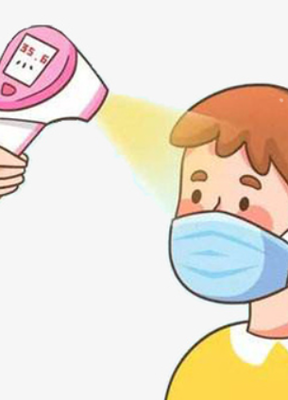
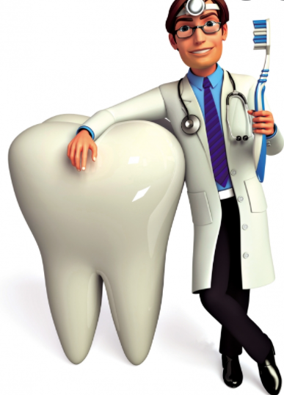
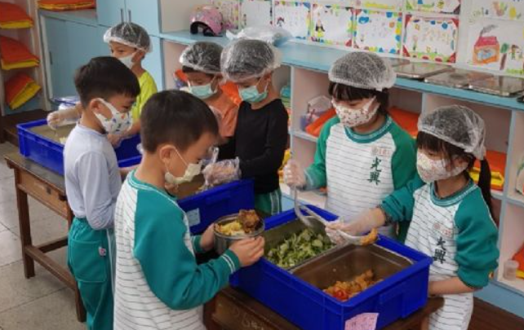
午餐時間
１２：１５潔牙
１２：２５午睡
Notes:
注意：若要變更此投影片上的影像，請選取該影像並將它刪除。然後按一下預留位置中的 [圖片] 圖示
以插入您自己的影像。

Slide 10
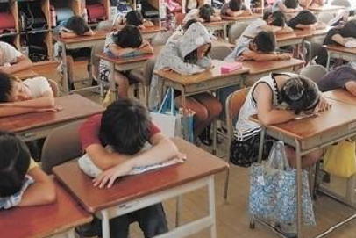
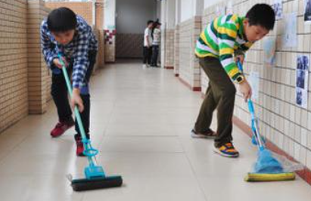
午休整潔活動
廁所和教室
掃地＋拖地
感謝衛生股長誠瑋協助檢查並機動加強清潔
❶外掃區 【請小組長協助－文寧、振宏、庭恩】
❷教室內外 【請采瑜、玉琪協助整理】
Notes:
注意：若要變更此投影片上的影像，請選取該影像並將它刪除。然後按一下預留位置中的 [圖片] 圖示
以插入您自己的影像。

Slide 11
下課５分鐘～
請大家準備美勞用具
小老師請開電子書
◎電器長請開電燈◎

Slide 12
第七節 美勞課下課記得
關電器、鎖門窗
桌子對齊、椅下淨空
座位地面掃乾淨
檢查通過再離開
第八節 音樂課下課記得
檢查書包、餐袋、雨具…記得帶走

Slide 13

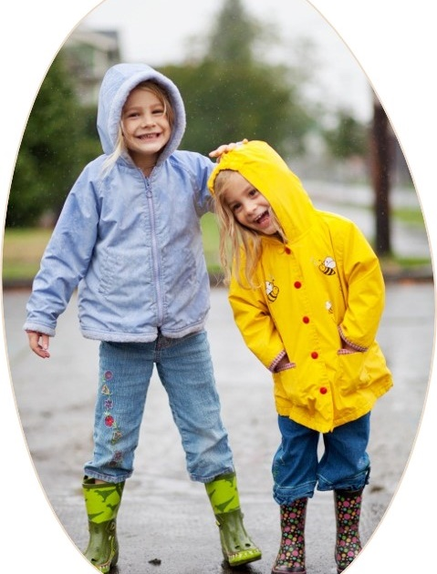
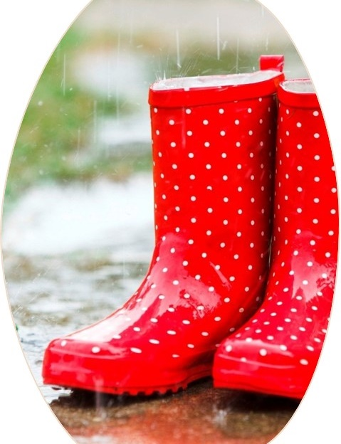
天雨帶雨具
天冷帶外套
Notes:
注意：若要變更此投影片上的影像，請選取該影像並將它刪除。然後按一下預留位置中的 [圖片] 圖示
以插入您自己的影像。

Slide 14
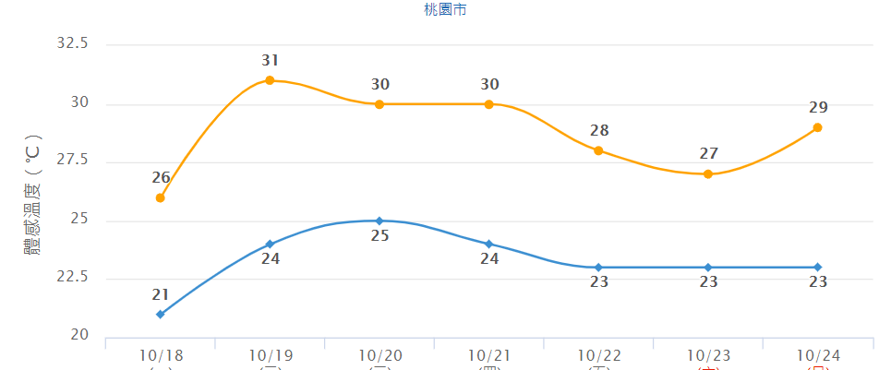
學習吧-我們這一班-桃園天氣預報
隨時留意天氣變化，請保重身體!

